Slide 1
محا ضرة رقم 6 حول
المنهاج التقليدي و الحديث من منضور علماء الاجتماع
إعداد الدكتورة / حميدة جرو

Slide 2
من منظور علم الاجتماع:
1إعادة إنتاج النظام الاجتماعي: وفقًا لنظرية إعادة الإنتاج لبيير بورديو، يُمكن أن تُستخدم المناهج التقليدية كأداة لإعادة إنتاج الفوارق الاجتماعية والثقافية القائمة من خلال تعزيز الثقافة السائدة.
2. أداة للضبط الاجتماعي: تُساهم المناهج التقليدية في ترسيخ قيم المجتمع ومعاييره لدى الأفراد، ما يجعلها وسيلة للحفاظ على الاستقرار الاجتماعي.
3. تعزيز الهوية الثقافية: يُركز المنهاج التقليدي على تقديم محتوى يعكس التراث الثقافي والقيم الوطنية، مما يُساعد في تعزيز الهوية الثقافية للمجتمع.

Slide 3
المنهج التقليدي ورؤية علماء الاجتماع:

Slide 4
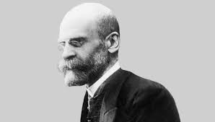
إميل دوركايم Émile Durkheim
يرى أن التعليم التقليدي يهدف إلى تعزيز النظام الاجتماعي من خلال نقل القيم الثقافية والاجتماعية القائمة.
المناهج التقليدية تساعد على تهيئة الأفراد للانخراط في المجتمع الصناعي المنظم.

Slide 5
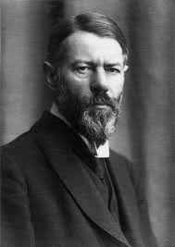
Max Weberماكس فيبر
اشار إلى أن المناهج التقليدية ترتبط بالعقلانية البيروقراطية؛ حيث يتم تلقين الطلاب المهارات والمعارف المطلوبة لملء وظائف محددة مسبقًا في المجتمع.

Slide 6
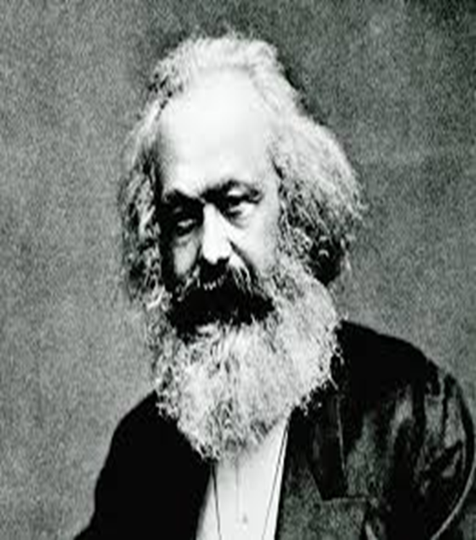
كارل ماركس Karl Marx
انتقد المناهج التقليدية لأنها قد تكون أداة للطبقة المهيمنة لتعزيز هيمنتها على الطبقات الأقل حظًا، مما يؤدي إلى تعزيز الفوارق الطبقية.

Slide 7
خصائصه وفقًا لعلماء الاجتماع:
التركيز على نقل المعرفة القائمة بدلًا من توليد المعرفة الجديدة.
عدم الاهتمام الكبير بالفروق الفردية أو التفكير النقدي.
تعزيز الامتثال والطاعة على الابتكار والإبداع.

Slide 8
المنهج الحديث ورؤية علماء الاجتماع:

Slide 9
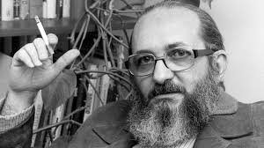
باولو فريري Paulo Freire
أكد أن المنهج الحديث يجب أن يكون وسيلة لتحرير العقول وليس تقييدها. رأى أن التعليم التفاعلي يساعد في تطوير الوعي النقدي، مما يمكن الأفراد من تحدي الظلم الاجتماعي.

Slide 10
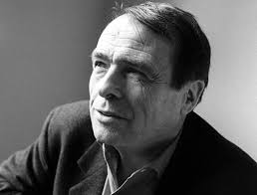
بيير بورديو Pierre Bourdieu
ناقش أن المنهج الحديث يمكن أن يكون أكثر إنصافًا إذا أخذ في الاعتبار الفروق الثقافية والاجتماعية بين الطلاب، ويعمل على تقليل الفجوات التعليمية.

Slide 11
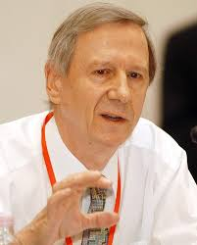
أنتوني جيدنز Anthony Giddens
يرى أن المناهج الحديثة تعزز التعلم مدى الحياة وتتماشى مع متطلبات المجتمعات الحديثة ذات الطبيعة الديناميكية.

Slide 12
خصائصه وفقًا لعلماء الاجتماع:
التركيز على المتعلم ودوره النشط في العملية التعليمية.
الاهتمام بتطوير المهارات الحياتية مثل التفكير النقدي، الإبداع، والعمل الجماعي.
ربط التعليم بواقع الحياة ومتطلبات سوق العمل.

